Slide 1
Zásady bezpečného využívání kyberprostoru
Přednášející: Ing. Lukáš Pavlík, Ph.D.
Zimní semestr 2021/2022
E-mail: lukas.pavlik@mvso.cz

Slide 2
Kybernetická bezpečnost
Definice: Kybernetická bezpečnost (Cyber Security) je odvětví výpočetní techniky známé jako informační bezpečnost, uplatňované jak u počítačů, tak i u sítí.
Proč bychom se měli zabývat kybernetickou bezpečností?
Odpověď na tuto otázku je vcelku jednoduchá – pro ochranu svého soukromí, svého intelektuálního i fyzického majetku, pro ochranu svých dat.
Dodržováním zásad kybernetické bezpečnosti se můžeme vyvarovat mnoha problémů, jejichž důsledky by pro nás mohly mít velmi neblahý vliv v současné i budoucí době.

Slide 3
Kybernetická bezpečnost
Mnoho lidí si stále neuvědomuje rizika kybernetického prostoru, jakožto dalšího prostoru nebo světa koexistujícího s našim fyzickým světem, ve kterém žijeme (navzdory závěrům některých filo-zofických pojetí).
V současné době již většina z nás nějakým způsobem sdílí svůj život v těchto dvou světech.
Mnoho z Vás by ani nenapadlo jít po ulici a nahlas vykřikovat své jméno, rodné číslo, adresu, termín a místo dovolené.
A přesto něco podobného mnozí dělají ve světě kybernetickém.
Bez problémů sdílíme tyto informace na sociálních sítích, s důvěrou, že se k nim nedostane nikdo jiný, než naši přátelé (kterým přece bezmezně věříme…), na stránkách vyžadujících nějakou formu registrace či zadávání údajů (diskusní fóra, blogy, e-shopy) apod.
Podívejme se tedy na nejčastější rizika, která na nás v kybernetickém prostoru číhají.

Slide 4
Specifika zajišťování bezpečnosti
Mezi hlavní kategorie bezpečnostních technologií patří firewally, antivirové systémy, detekce narušení, správa zranitelností a správa obsahu stále více soustředěné do SIEM (Security Information and Event Management), tj. managementu bezpečnostních informací a událostí.
Protože hrozby, jako jsou např. viry, trojské koně, malware, ransomware apod. mohou využít zranitelností IS v bránách, serverech nebo klientských sítích, musí být všechna tato řešení implementována v každé ze tří vrstev sítě.
Pokud není poskytnuta ochrana ve všech třech vrstvách systému, tj. datové (databázové), aplikační a prezentační, vzniká v informačním prostředí díra, kterou mohou hackeři, škodlivý SW, ale aktivní či pasivní činnost uživatelů, kompromitovat.
To platí zejména pro prezentační vrstvu, na které jsou využívány osobní počítače, zde je nutné zajistit v prezentační vrstvě byla důsledně řešena oprávněnost přístupu, kontinuální ochrana zpracovávaných dat a zálohování.

Slide 5
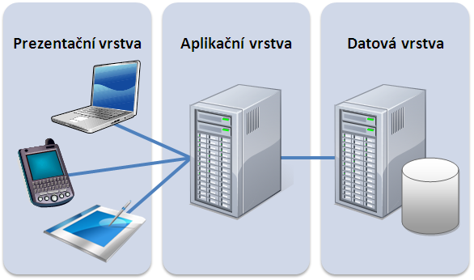
Specifika zajišťování bezpečnosti

Slide 6
Zajištění a správa bezpečnostních nástrojů - Autentizace
Informační technologie zahrnují tři hlavní nástroje pro kontrolu přístupu k počítačovým i komuni-kačním systémům a pro omezení uživatelů při přístupu pouze k funkcím a činnostem odpovídajícím jejich potřebám v rámci nastavené úrovni autorizace, autorizace a správy účtů.
Autentizace je proces, který určuje, kdo jste, jaké máte oprávnění k přístupu k aplikacím, do infor-mačního systému aj.
Pro kontrolu a audit autentizačních procesů jsou v informačních systémech implementovány systémy řízení oprávněného přístupu (např. Active Directory v prostředí MS Windows).
Pokročilejší autentifikační technologie poskytují další bezpečnost během autentizačního procesu.
Tyto technologie zahrnují použití fyzických zařízení nebo žetonů, jako jsou čipové karty, které uchovávají další informace k identifikaci daného uživatele.

Slide 7
Zajištění a správa bezpečnostních nástrojů - Autentizace
Také biometrické systémy mohou využívat jedinečné biologické vlastnosti, včetně otisků prstů nebo snímků sítnice, a ve stále větší míře používaného dynamického biometrického podpisu (DBP), aby byla dosažena vyšší úroveň autentizace, tzv. vícevrstvá autentizace.
Odborníci v oblasti bezpečnosti odkazují na nezbytnost minimálního použití dvou forem ověřování, tj. dvoufaktorové autentizace.
Dvoufaktorová autentizace je doporučena pro řízení přístupu již ke standardním informačním systémům nebo pro vzdálený přístup k těmto systémům, neboť tímto způsobem je eliminována zranitelnost informačních systémů v případech využívání autentizace typu „jméno, heslo“.

Slide 8
Zajištění a správa bezpečnostních nástrojů - Autentizace
Tradiční faktory ověřování můžeme rozdělit následovně:
něco, co znáte, například heslo;
něco, co máte, například symbol;
něco, co jste, například biometrické charakteristiky;
kde jste, například pomocí globálních satelitů pro určování polohy.

Slide 9
Zajištění a správa bezpečnostních nástrojů - Autentizace
Klientská softwarová řešení mohou též využívat dalších nástrojů, jako jsou „tokeny" nebo "certifi-káty", které jednoznačně identifikují jak vlastníka příslušné pracovní stanice (např. osobního počí-tače), tak i samotné fyzické zařízení.
Toto SW řešení umožňuje řešit úskalí vzdáleného přístupu, kdy je ověřeno, že daný oprávněný uživatel přistupuje do systému z fyzického zařízení, které je deklarováno a je tak možné kontrolovat oprávnění k vzdálenému přístupu k systému i v rozsáhlých sítích.
V každém případě by organizace a podniky by měly využívat dvoufaktorovou autentizaci pro přístup do systému, protože jednoduché uživatelské ID a hesla neposkytují dostatečnou záruku, že nedošlo k přístupu neoprávněných osob, zejména při nedostatečné správě hesel.

Slide 10
Zajištění a správa bezpečnostních nástrojů - Autentizace
Uživatelé musí dodržovat následující nejdůležitější povinnosti při práci s hesly:
Hesla nesmí být jakýmkoliv způsobem sdělena jiné osobě.
Hesla nesmí být nikde poznamenána a musí se udržovat v tajnosti.
Nesmí být, jakkoliv umožněno jiné osobě seznámit se s heslem.
Jako hesla nesmí být použita jména blízkých osob, zvířat a další slova, která mohou být odhadnuta ze znalosti držitele hesla, nebo neobsahovalo po sobě jdoucí stejné.
Heslo musí být dostatečně silné, tak aby se nedalo jednoduše strojově nebo ručně prolomit (kombinace velkých a malých písmen a číslic, délka alespoň 10 znaků) a mělo by být pravidelně měněno v závislosti rizicích spojených s prolomením.
Hesla nesmí být zaznamenána na papíře nebo v obdobné podobě (výjimku tvoří bezpečné uložení administrátorských hesel pro případ havárií).

Slide 11
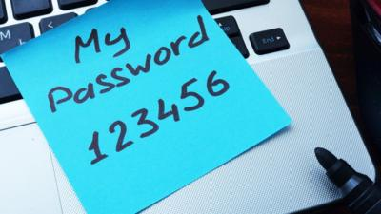
Zajištění a správa bezpečnostních nástrojů - Autentizace
Hesla se musí změnit v případě jakéhokoliv náznaku možného kompromitování systému nebo hesla.
Plnění těchto požadavků nelze nechat na samotných uživatelích, je nutno implementovat do informačních systémů řešení, které řádnou správu hesel vynucovat.

Slide 12
Zajištění a správa bezpečnostních nástrojů - Autorizace
Funkce autorizace umožňuje správcům systému omezit některé speciální oprávnění na určité role nebo funkce, které zaměstnanci vykonávají v rámci organizace.
S využitím autorizace je tak řešeno strukturování oprávnění jednotlivých uživatelů informačního systému.
Například všichni uživatelé v dané společnosti mohou mít e-mailový účet pro všeobecné použití, ale pouze omezený počet zaměstnanců by měl privilegovaný přístup k definovaným aplikacím.
V tomto případě systém umožňuje administrátorovi systému, aby zajistil kontrolu určitých omezených funkcí.

Slide 13
Zajištění a správa bezpečnostních nástrojů - Autorizace
Jiným příkladem jsou systémy s jednotlivými aplikacemi, ve kterých jsou odděleny typy povinností a pravomocí dle dané role jednotlivých uživatelů. např. personál, který má přístup k citlivým infor-macím, (například mzda).
Správa autorizačních oprávnění musí zjistit, kdo přistupuje k vymezeným systémům a jaké činnosti zde provádí.
Musí být navržen systém pravidelného provádění vnitřních auditů, pro kontrolu, že nikdo nepřistupuje k systémům bez řádné autorizace nebo se záměrem nevhodného použití.

Slide 14
Zajištění a správa bezpečnostních nástrojů - Autorizace
Například všichni zaměstnanci v dané finanční oblasti mohou být oprávněni k přístupu do systému plánování podnikových zdrojů (ERP) společnosti.
Pokud ovšem auditor zjistí, že zaměstnanci používají systém v době mimo provozní dobu bez přítomnosti supervizorů, může být nezbytné provést další šetření, aby se zajistilo, že tyto činnosti jsou vhodné.
Správa uživatelských účtů ve více systémech je obtížná úloha a software pro jednotné přihlášení je součástí řešení tohoto problému (Single Sign on – SSO).
Tato řešení poskytují jediné ID uživatele a heslo pro přístup k více systémům, které mohou existovat v dané společnosti.

Slide 15
Zajištění a správa bezpečnostních nástrojů - Autorizace
SW pro přihlášení s jediným přístupem však přináší významné bezpečnostní zranitelnosti v případech, kdy jsou v pod-niku provozovány systémy s odlišnou architekturou.
V těchto případech může SSO, které vytváří bezpečnější prostředí ve vztahu k uživatelům, způsobit rizika při implementaci do širokého spektra podnikových aplikací.
Správa účtů, jako třetí z nástrojů při řešení přístupu, slouží jak k auditu, a tak i kontrole využití zdrojů.
Z pohledu auditu je důležité mít dobré znalosti o tom, kdo přistupuje k různým zdrojům v rámci podniku a mít přehled o činnosti uživatelů.
Tento přístup spadá do „dobré praxe“, vyžadované při revizi protokolů kritických systémů (nejenom), aby bylo zajištěno, že k nim mají přístup pouze oprávnění uživatelé.

Slide 16
Zajištění a správa bezpečnostních nástrojů - Autorizace
Správa účtů je těsně spojena s autorizací, kdy základem je pravidelná kontrola uživatelů, kteří mají přístup do vyhrazených oblastí, jako je datové centrum podniku apod.
Navíc je nutnou podmínkou při vytváření prostředí, kde lze zajistit dohledání o činnostech s příslušnými informacemi (daty, elektronickými dokumenty) v celém jejich životním cyklu.

Slide 17
Rizika kybernetického prostoru – tracking cookies
Cookies prohlížečů, sledovací soubory cookie nebo jednoduše soubory cookie jsou malé textové soubory, které jsou uloženy v prohlížeči během surfování na webu.
Soubory cookies se používají k personalizaci vašeho zážitku při prohlížení sledováním a ukládáním vašich aktivit.
Použitím vaší adresy IP, abyste jednoznačně identifikovali vás, je myšlenka, že získáte bohatší a přizpůsobený zážitek.

Slide 18
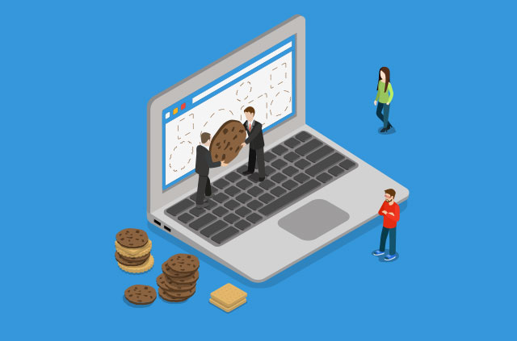
Rizika kybernetického prostoru – tracking cookies
Například: Už jste si někdy všimli, že se vaše nedávné vyhledávání Google náhle stává centrem on-line reklam, které se snaží prodat vám produkty související s vaším vyhledáváním? Na jedné straně zaznamenáte reklamy, které lépe odpovídají vašim požadavkům. Na druhé straně se může cítit trochu divně, když vás Big Brother vždycky sleduje.

Slide 19
Nebezpečí tracking cookies
V čem tkví nebezpečí tracking cookies?
Internetové stránky, ačkoli mají dnes povinnost o používání cookies při návštěvě stránky informovat, mezi sebou data sdílejí.
Uživatelé zadávají na různých stránkách spousty informací o sobě, jako např. datum narození, číslo pasu či občanského průkazu, telefonní čísla, poštovní adresu, své zájmy, atd.
Sdílením tracking cookies mezi mnoha stránkami tak vzniká databáze s mnoha různými údaji o uživatelích, tedy o nás.
V rámci cookies se neukládají pouze naše data, která zadáváme do webových formulářů, ale rovněž data, která poskytuje prohlížeč – tzn. typ prohlížeče, typ počítače a operačního systému, údaje o tom, které stránky jsme navštívili, na které odkazy či obrázky jsme klikli, jak dlouho jsme se na té či oné stránce zdrželi a mnoho dalších informací.

Slide 20
Nebezpečí tracking cookies
Běžně se můžeme setkat se situací, kdy vyhledáváme nějaký produkt na Googlu, pak se přihlásíme na Facebook a na něm jsou nám cíleně podsouvány reklamy týkající se našeho vyhledávání na Googlu.
Vzhledem k tomu, že se často připojujeme např. přes domácí WiFi či domácí síť, která má jednu veřejnou IP adresu, není tato situace ovlivněna např. tím, že jsme vyhledávali na stolním počítači a na Facebook se přihlásili například z mobilu.

Slide 21
Nebezpečí tracking cookies
Pokud stále nevnímáte sdílení informací o Vás mezi různými weby jako nebezpečí, pak se podívejme na celou záležitost z dalšího úhlu pohledu.
O existenci osob, kteří jsou schopni se prolomit ochranou různých webů – hackerů – není potřeba si nikoho přesvědčovat.
Pokud se takovýto hacker dostane k databázi údajů o Vás, je schopen zjistit mnoho věcí, např. objem Vašich internetových nákupů za poslední měsíc.
Podle toho si může udělat obrázek nejen o tom, co se u Vás doma nachází (např. nová televize či jiná elektronika, apod.), ale i o Vaší solventnosti, předmětech zájmu apod.
O tom, že jsou tyto informace zneužitelné např. jako tipy ke krádežím či vydírání asi není potřeba hovořit.

Slide 22
Ochrana před tracking cookies
Způsobů, jak se bránit před zneužitím tracking cookies je několik.
Uveďme si je, alespoň v bodech:
vypnutí tracking cookies v prohlížeči,
využívání anonymního režimu (nastavitelné ve většině moderních prohlížečů),
změna veřejné IP adresy,
nevyplňování polí webových formulářů, která nejsou nezbytná,
neuvádění pravdivých informací tam, kde webový formulář vyžaduje informace, které jsou ne-adekvátní, např. zadávání data narození při nákupu televizoru v e-shopu,
nepovolení tracking cookies při dotazu webu při jeho návštěvě.

Slide 23
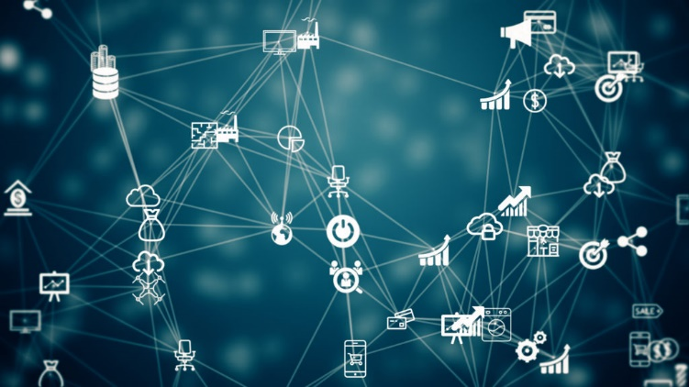
Domácí zařízení – IOT (Internet Of Things)
Myšlenka IOT je krásná… Skype na televizoru poskytuje lepší vizuální zážitek než mobilní telefon a také sledování videí z Youtube je na něm příjemnější.
Lednice, která umí automaticky objednat chybějící potraviny, pračka, která prostřednictvím internetu vybere nejefektivnější prací program a v neposlední řadě také IP kamery umístěné doma za účelem sledování dětí, domácích mazlíčků či hlídání domácnosti.
Pokud se díváme na vše pouze z tohoto úhlu pohledu, zdá se být vše v pořádku.

Slide 24
Domácí zařízení – IOT (Internet Of Things)
Každé a to je potřeba zopakovat – KAŽDÉ – zařízení připojené do internetu je potencionálním ohrožením Vašeho soukromí a potencionálním terčem útoku hackera.
Tato zařízení většinou nejsou zabezpečena tak dobře, jako např.
Váš počítač – obvykle na nich neběží antivirový program, firewall ani jiný software bránící připojení neoprávněné osoby.
Zájmem výrobců je nabídnout zákazníkovi co nejvíce funkcí a služeb, za které samozřejmě zaplatí, ale na bezpečnost se v případě IOT zatím příliš nedbá.
Jste si jisti, že když sledujete TV, nikdo přitom prostřednictvím její kamery nesleduje Vás?

Slide 25
Domácí zařízení – IOT (Internet Of Things)
Jste si opravdu jisti, že nikdo, kromě Vás nemá přístup ke kamerám (připojeným do GSM sítě či k internetu) nainstalovaným doma?
Vězte, že je známo mnoho případů, kdy útočník úspěšně prolomil chabou ochranu těchto zařízení a tím získal kontrolu nejen nad samotnými zařízeními, ale také nad vašim soukromím.
Je znám dokonce případ výrobce domácích IP kamer, které měly přímo ve svém firmware naprogramováno zasílání dat tomuto výrobci.
Dalším známým případem je ovládnutí automobilu (prostřednictvím prolomení ochrany v jeho řídících jednotkách) připojeného do sítě internet (dnes již tato situace není ničím vzácným) a vyřazování jeho systémů během jízdy na dálnici!
Řidič byl tak odkázán pouze na milost či nemilost útočníka, který vyřadil z provozu ovládání z auta.

Slide 26
Domácí zařízení – IOT (Internet Of Things)
Podařilo se mu zablokovat ovládání všech přístrojů, od klimatizace po rádio.
A co je horší, měl i kontrolu nad zastavením motoru auta a znemožnil ji.
Totéž se (naštěstí na krátkou dobu) týká brzdového systému.
Jen zázrakem se tento případ obešel bez nehody…

Slide 27
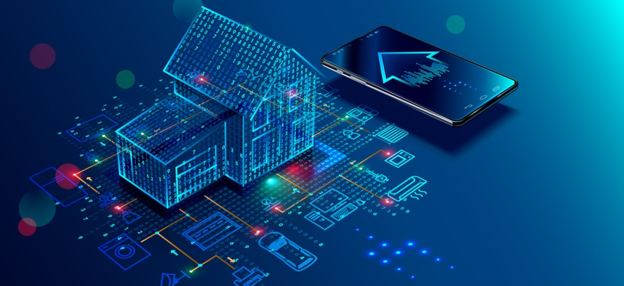
Ochrana u IOT
Nepřipojujte do sítě zařízení, u nichž to není nezbytně nutné.
Chraňte svou domácí síť kvalitním firewallem.
V případě, že zařízení zrovna nevyžaduje připojení k síti, odpojte jej.
Používejte zdravý rozum a přemýšlejte o možných rizicích.

Slide 28
Sociální sítě
Sociální sítě jsou dnes pro většinu lidí téměř nepostradatelnou součástí života.
Prostřednictvím sociální sítí uživatelé mezi sebou sdílí fotografie, videa, audio nahrávky, zážitky, názory, nálady, údaje o své poloze, plány do budoucna mnoho dalších informací.
Většina uživatelů si opět neuvědomuje možná rizika, kterým takto vystavuje své soukromí, svůj majetek a v extrémních případech i svůj život.
Docela běžné jsou případy, kdy uživatel (dítě i dospělý) sdílí na sociální síti informace například o tom, kdy a na jak dlouho odjíždí mimo domov, třeba na dovolenou a i o tom, že kytky bude chodit zalévat soused pouze v určitý den a pes je na hlídání u babičky.
A jako by toto nestačilo, udělá ještě poslední selfie před novým televizorem…
Většina uživatelů žije v přesvědčení, že tyto informace sdílí pouze s vybranými osobami, tak se přece nemůže nic stát.

Slide 29
Bezpečné chování na sociálních sítích
O bezpečném chování by bylo možné napsat několik knih.
V níže uvedených bodech naleznete doporučení a otázky, které by Vás měly dovést k zamyšlení nad tím, zda je Vaše chování bezpečné, případně zda by nebylo vhodné je přehodnotit:
Opravdu musíte sdílet vše, co sdílíte?
Jste si jisti, že přátelé, se kterými sdílíte svá citlivá data a informace, nemají sami svá zařízení napadena počítačovým virem, který svému tvůrci zasílá vše, co se na tomto zařízení děje?
Jste si jisti, že účet některého z Vašich přátel na sociální síti nebyl napaden hackerem, který má nyní přístup ke všemu, co sdílíte?

Slide 30
Bezpečné chování na sociálních sítích
Jste si jisti, že máte v přátelích jen osoby, které skutečně dobře znáte a víte, že jim můžete věřit?
Jste si jisti, že se s někým, s kým sdílíte citlivé informace (a může se klidně jednat o současného partnera, což však už zítra nemusí být pravda) nedostanete do nějakého konfliktu a on Vaše informace nezneužije k Vašemu poškození, ať už je to z jakýchkoli pohnutek (msta, pobavení, škodolibost…)?
Máte svůj účet zabezpečen opravdu silným heslem (tím nemáme na mysli heslo typu „123Pepa“)?
Chráníte svůj počítač kvalitním antivirovým programem a firewallem?

Slide 31
Elektronická pošta (e-mail)
Každou chvíli se v různých médiích neustále opakuje stejná situace, kdy uživatel dostane věrohodně vyhlížející e-mailovou zprávu (která vypadá, jako by přišla např. z adresy jeho banky či přítele), otevře odkaz, který je obsahem této zprávy a který jej přesměruje na stránku, která opět vypadá jako stránka např. banky a vyzývá ho k zadání přihlašovacích údajů a uživatel tyto údaje ochotně vyplní.
V jiném případě otevře spustitelný soubor z přílohy e-mailu nebo dokument MS Office obsahující makra.
I přesto, že jsme před těmito situacemi neustále varování, případů krádeží pomocí tohoto způsobu anebo zavirování počítače (v lepším případě) či zašifrování disku je denně pořád dost.
Opět se zamysleme a chovejme se bezpečně i v případě využívání elektronické pošty.

Slide 32
Ochrana před útoky prostřednictvím e-mailu
Neotevírejte přílohy, u nichž si nejste naprosto jisti, že pochází z bezpečného zdroje!
Toto platí i v případě, kdy je e-mail odeslán z adresy Vašeho přítele a Vy jej neočekáváte anebo Vám přítel nepotvrdí, že e-mail skutečně odeslal on – nikdy nevíte, zda jeho zařízení nenapadl vir, který automaticky rozesílá zprávy kontaktům jeho adresáře.
I v případě, že je e-mail důvěryhodným odesílatelem potvrzen – přílohu nemusel vytvořit on a Vy nemůžete vědět, zda se ve spustitelném souboru, který Vám poslal, počítačový vir nenachází.

Slide 33
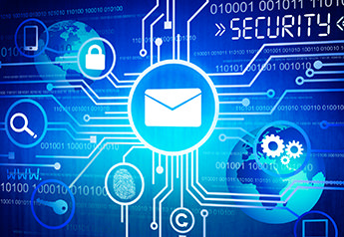
Ochrana před útoky prostřednictvím e-mailu
Na základě žádných výzev e-mailových zprávách nevyplňujte své přístupové ani jiné údaje.
Seriózní instituce, jako např. banky, pojišťovny apod. to po Vás nikdy nebudou vyžadovat a vždy se jedná o podvodné jednání s cílem získání Vašich přístupových údajů s následným získáním kontroly nad vašimi penězi, případně účty jinde na internetu (sociální sítě, e-maily, atd.).
Ruku na srdce – používáte na každé přihlašovací stránce jiné údaje (uživatelské jméno, silné heslo)?

Slide 34
Obecné zásady bezpečného chování v kybernetickém prostoru
Kromě zásad uvedených v předchozím textu doporučujeme následující:
v prvé řadě přemýšlejte a řiďte se zdravým rozumem,
buďte raději nedůvěřiví,
svá zařízení a své přihlašovací údaje chraňte silným heslem, kvalitním antivirovým programem a firewallem,
operační systém udržujte aktuální – aktualizace často odstraňují chyby zabezpečení,
buďte rozvážní a opatrní při sdílení jakýchkoli informací,
ověřujte certifikáty serveru a ujistěte se, že data vyměňujete pouze se servery (webovými strán-kami), ke kterým se přihlašujete pomocí protokolu https (tedy nikoli pouze http).

Slide 35
      Děkuji Vám za pozornost

